Slide 1

Handbuch der KVU zu den Kontrollen im Gewässerschutz
1.3 Gewässerschutz_Diffuse Nährstoff- und PSM-Einträge
Spezielle Hinweise für Alpen / Sömmerungsbetriebe sind mit folgendem Symbol gekennzeichnet:
Für die Weidehaltung von Alpschweinen: siehe separates Handbuch.
Stand: 12. Dezember 2022

Slide 2
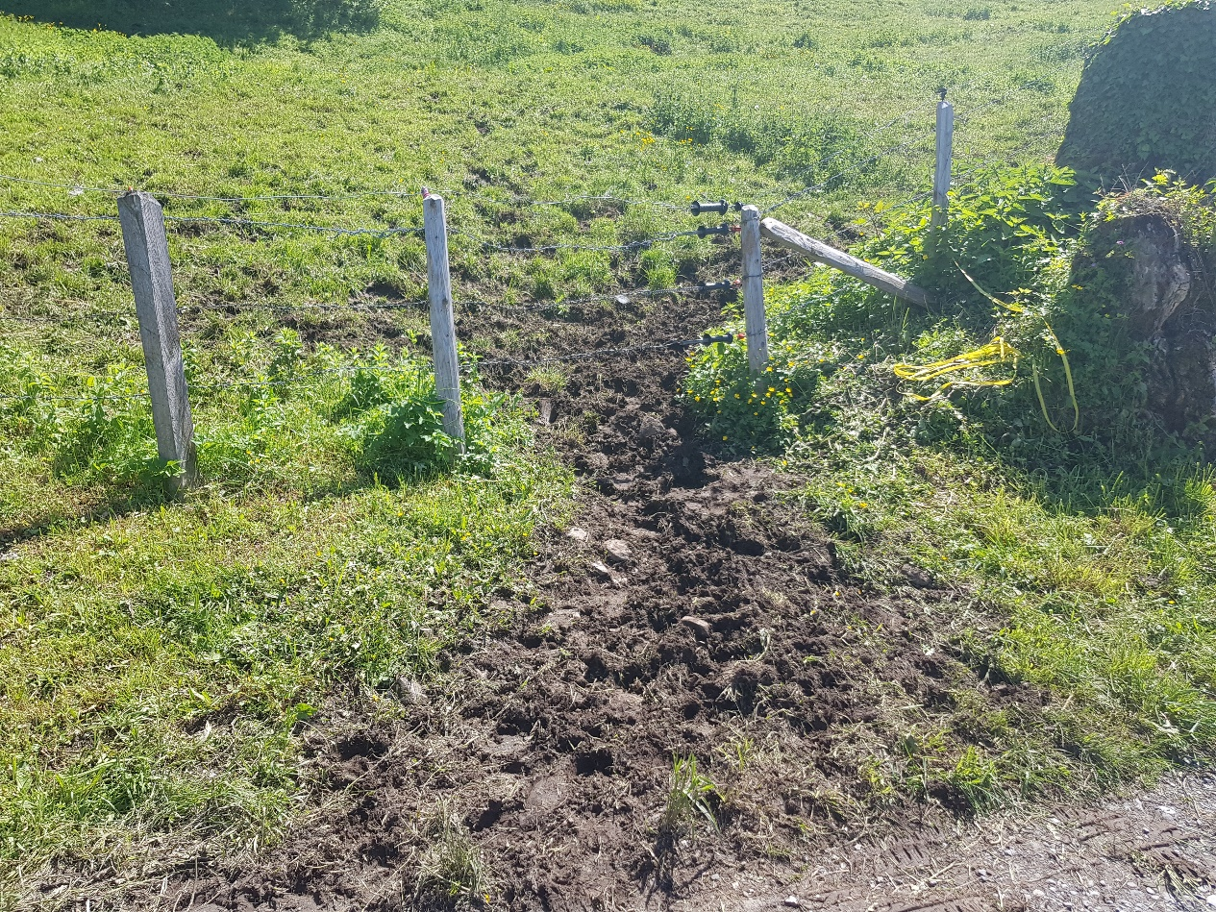
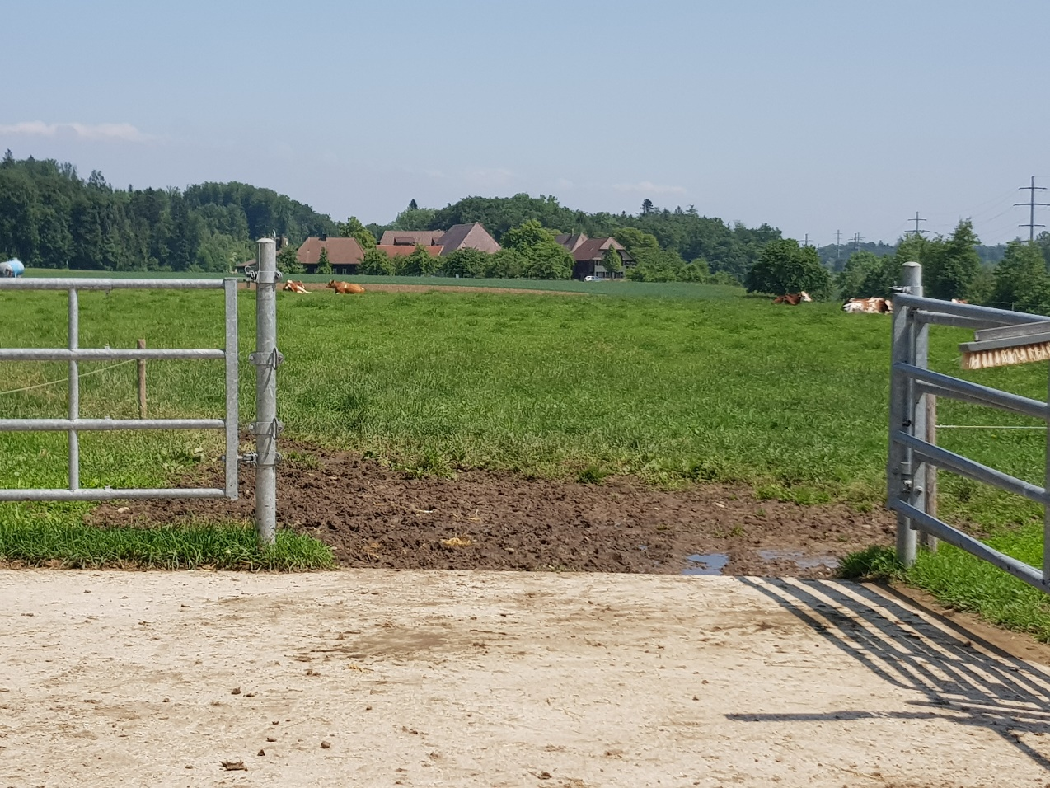
1.3.1 Weide
Quelle: AGRIDEA
Quelle: AGRIDEA
Tolerierbarer Morast beim Weideauslauf.
Hinweis: Ein punktueller Abfluss von Gülle oder Urin aus der Weide direkt oder indirekt in Oberflächengewässer oder in die Regenabwasserleitung gilt als Mangel.

Slide 3
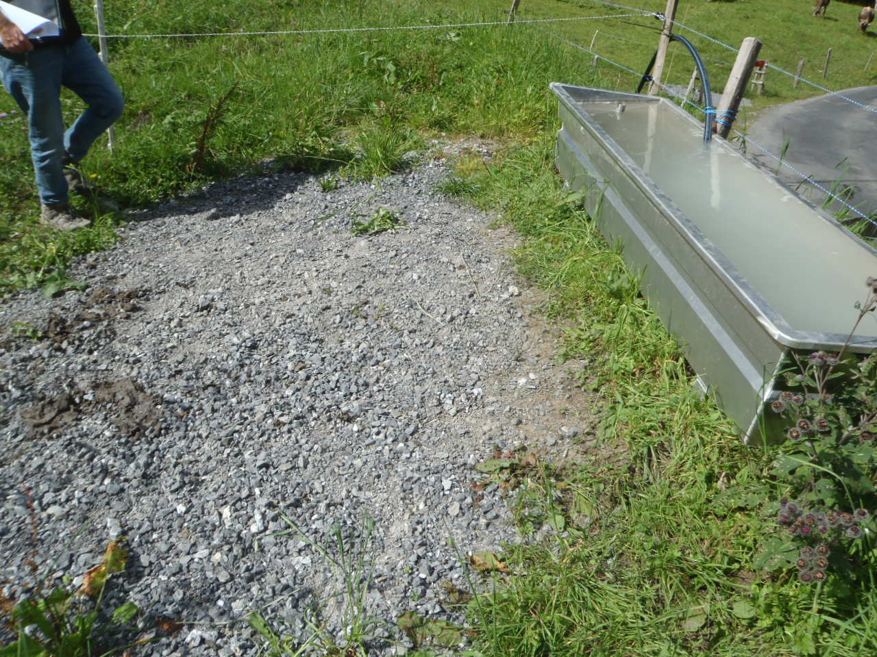
1.3.1 Weide
Hinweis:
Die stationären Fress-/Tränkebereiche
rund um nicht erschlossene Alpgebäude (Gebäude ohne befahrbarem Zugang) müssen nicht befestigt werden, es dürfen aber keine grossflächigen, vegetationsfreien oder morastige Flächen (über 300 m²) sowie keine übermässige Anhäufung von Exkrementen auftreten.
Quelle: Qualinova
Stationärer Fress- und Tränkebereich befestigt. Er muss weder betoniert noch asphaltiert werden.

Slide 4
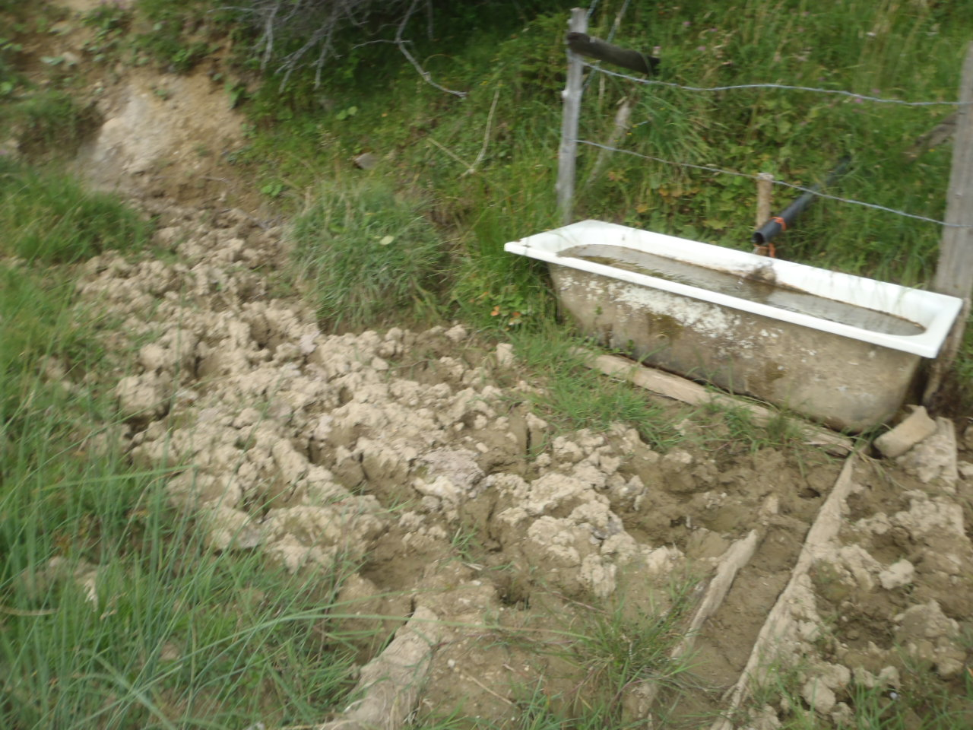
1.3.1 Weide
Mangel: Stationärer Fress- und Tränkebereich unbefestigt.
Quelle: Qualinova

Slide 5
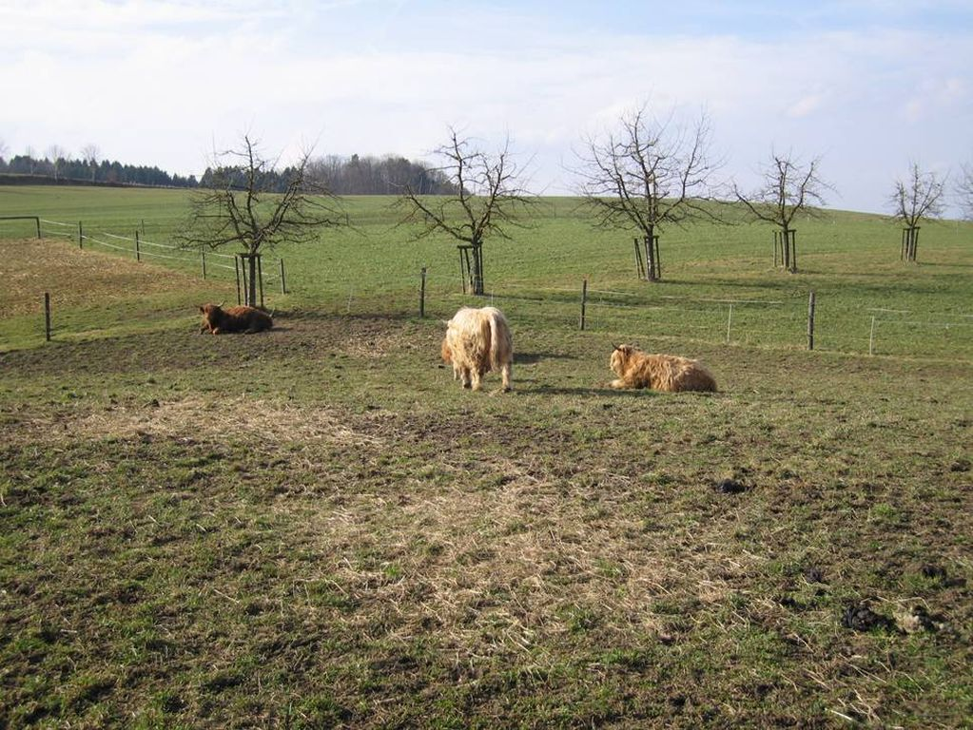
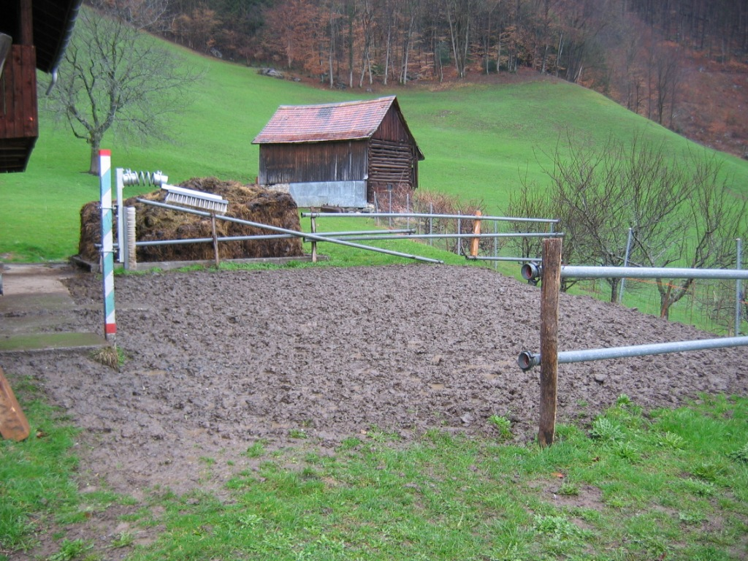
1.3.1 Weide
Quelle: Qualinova
Quelle: AfU, SG
Morast auf Weide knapp tolerierbar, da nur eine kleine Fläche betroffen ist.
Mangel: Grossflächiger Morast auf Weide.

Slide 6
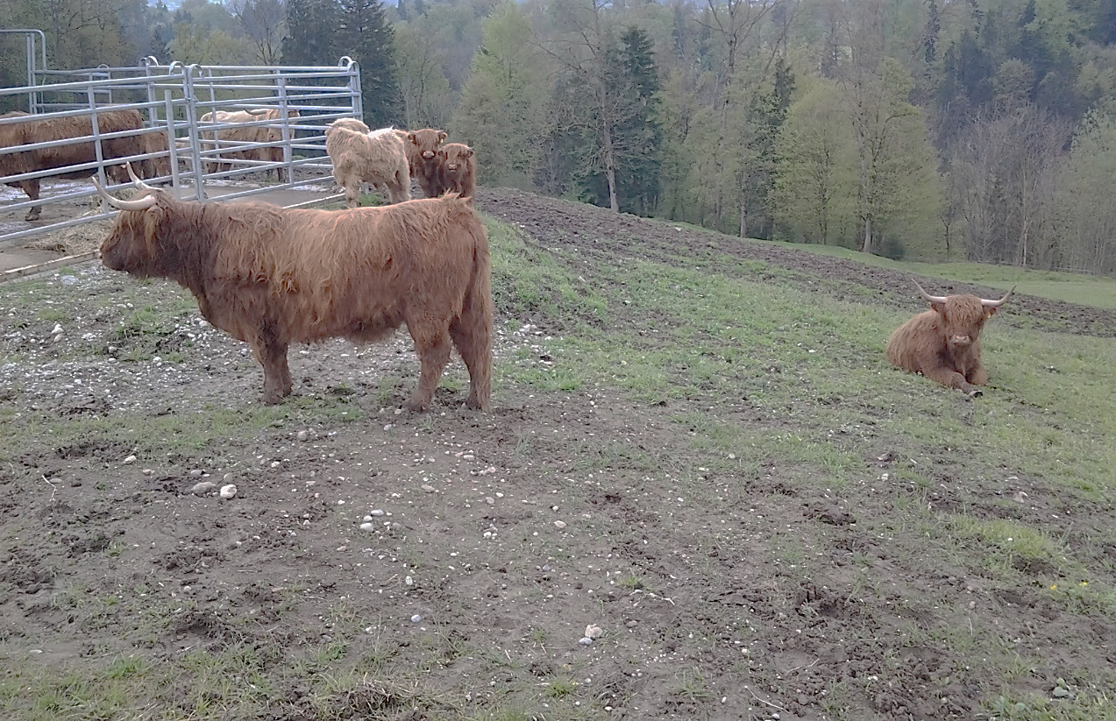
1.3.1 Weide
Hinweis:
Unter „Grossflächige, vegetationsfreie oder morastige Fläche“ wird eine Fläche von ca. 300 m² verstanden.
Diese Interpretationshilfe zur Beurteilung der physikalischen Bodenbelastung auf Weiden stammt aus der Vollzugshilfe Umweltschutz in der Landwirtschaft, Modul Bodenschutz in der Landwirtschaft, Abb. 4.
Quelle: KUT, SG
Mangel: Grosse, vegetationsfreie oder morastige Flächen vorhanden.

Slide 7
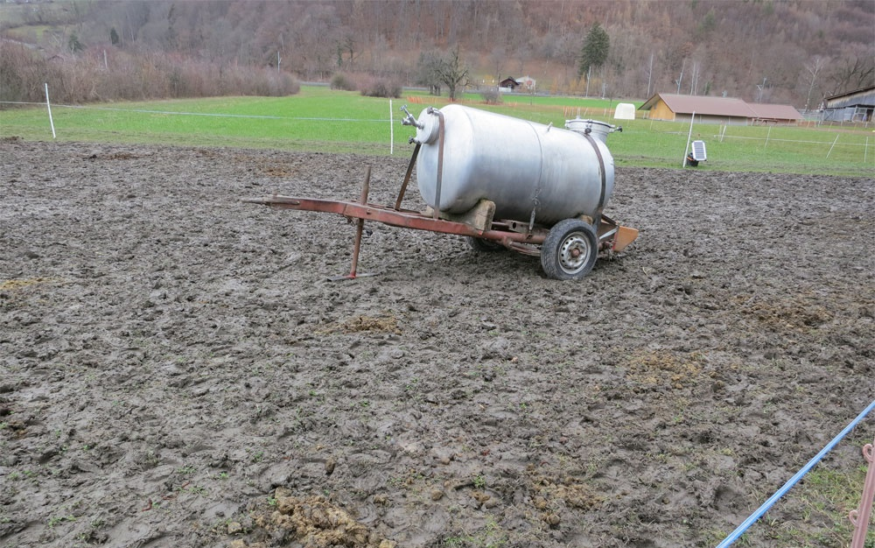
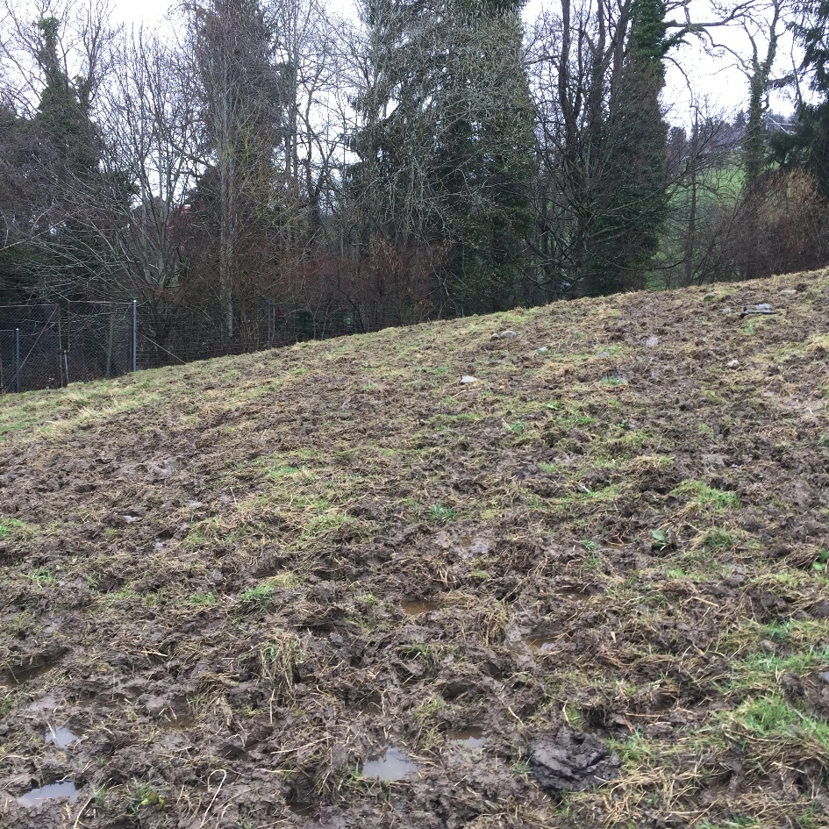
1.3.1 Weide
Quelle: BAFU
Quelle: AfU, SG
Mangel: Grossflächiger Morast auf Weide.

Slide 8
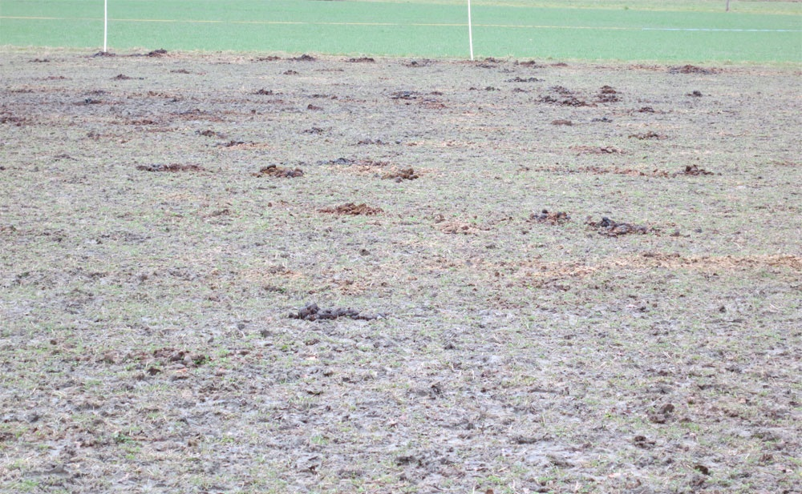
1.3.1 Weide
Quelle: BAFU
Mangel: Übermässige Anhäufung von Exkrementen.

Slide 9
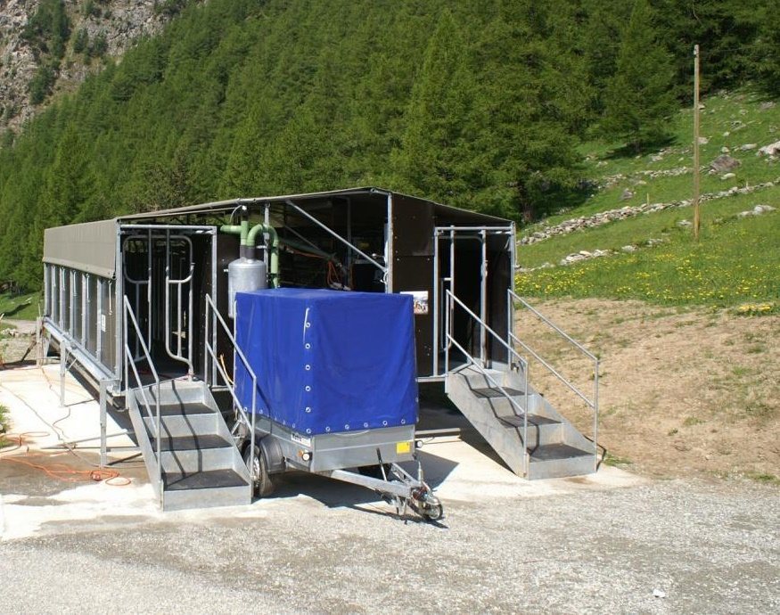
1.3.1 Weide
Hinweis:
Für mobile Melkstände gilt, dass keine grossflächigen, vegetationsfreien oder morastige Flächen (über 300 m²) sowie keine übermässige Anhäufung von Exkrementen auftreten dürfen. Die Alp sorgt mit geeigneter Grösse des Warteraums, dass es zu keinem übermässigen Morast im Warteraum kommt. Kann dies aufgrund der Verhältnisse (Herdegrösse, Verweildauer) nicht gewährleistet werden, sind bauliche Massnahmen notwendig. Es gilt der Grundsatz: Nährstoffeinträge in Gewässer (Oberflächengewässer, Grundwasser) und Erosion sind zu unterbinden.
Quelle: https://alpjen.ch/melkstand-stationaer-mobil/
Mobiler Melkstand im SöG: Übermässiger Morast wird in diesem Beispiel verhindert.

Slide 10
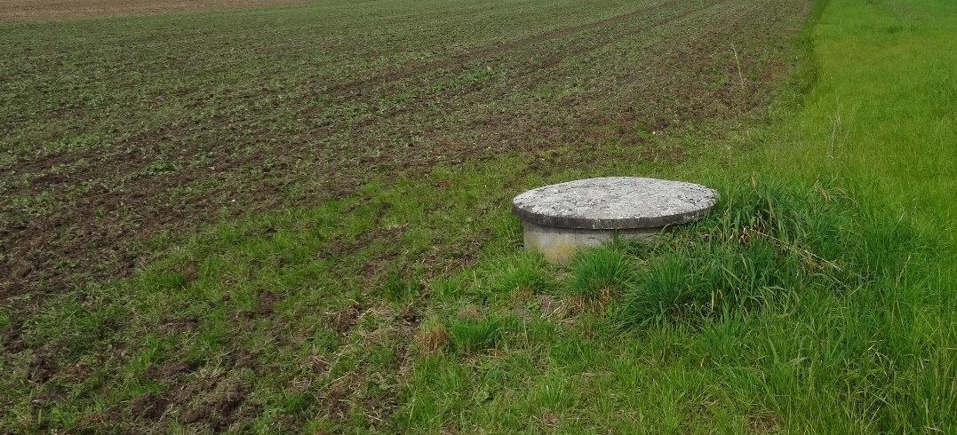
1.3.2 Entwässerungsschächte, Einlaufschächte, Kontrollschächte zu eingedolten Gewässern auf der LN
Deckel auf Schacht ohne sichtbare Löcher/Risse.
Quelle: EAWAG
Hinweis: Kontrolliert werden nur Schächte auf der LN. Die Kontrollen können punktuell oder auch im Rahmen von Feldkontrollen erfolgen.
Alle anderen (ausserhalb der LN) werden im Rahmen der Grundkontrolle nicht kontrolliert.

Slide 11
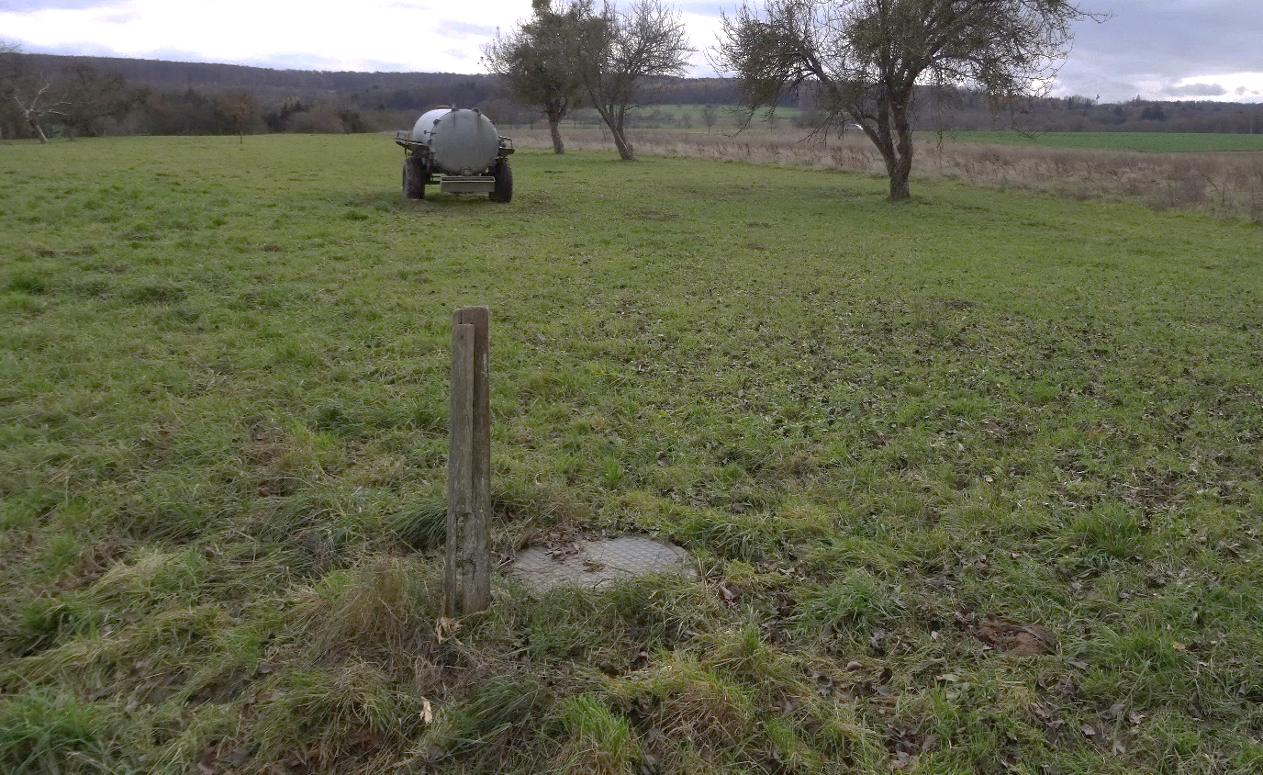
1.3.2 Entwässerungsschächte, Einlaufschächte, Kontrollschächte zu eingedolten Gewässern auf der LN
Deckel auf Schacht, abgedeckt und ohne sichtbare Löcher oder Risse.
Quelle: EAWAG

Slide 12
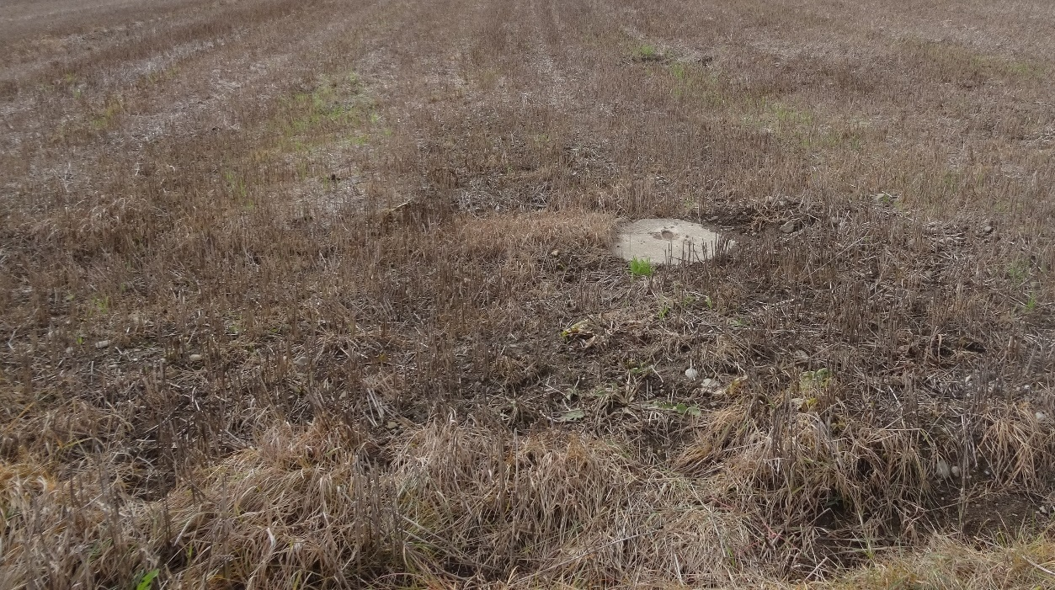
1.3.2 Entwässerungsschächte, Einlaufschächte, Kontrollschächte zu eingedolten Gewässern auf der LN
Deckel auf Schacht, abgedeckt und ohne sichtbare Löcher/Risse.
Quelle: EAWAG

Slide 13
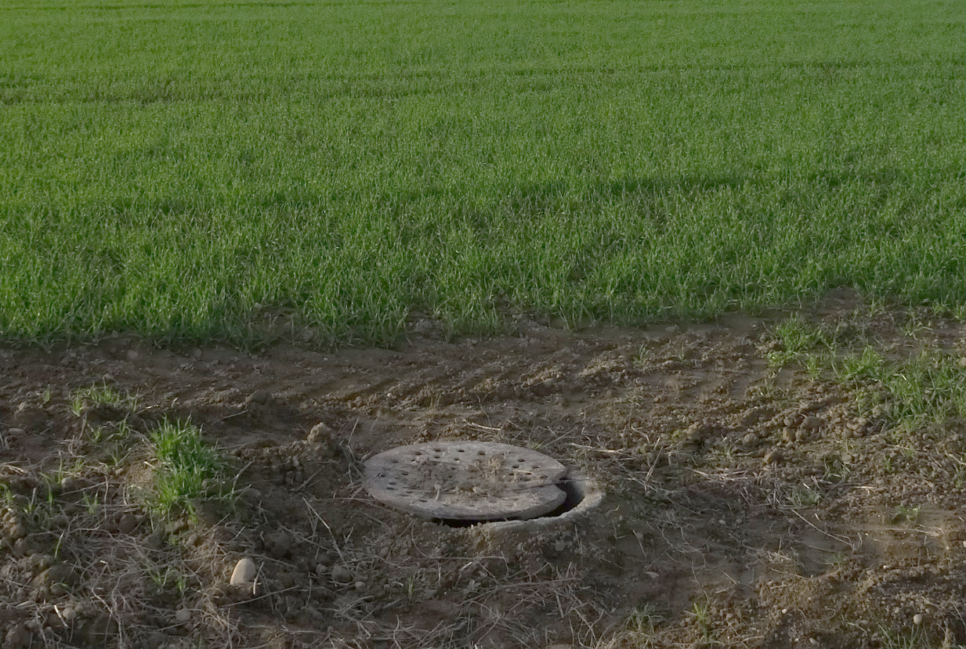
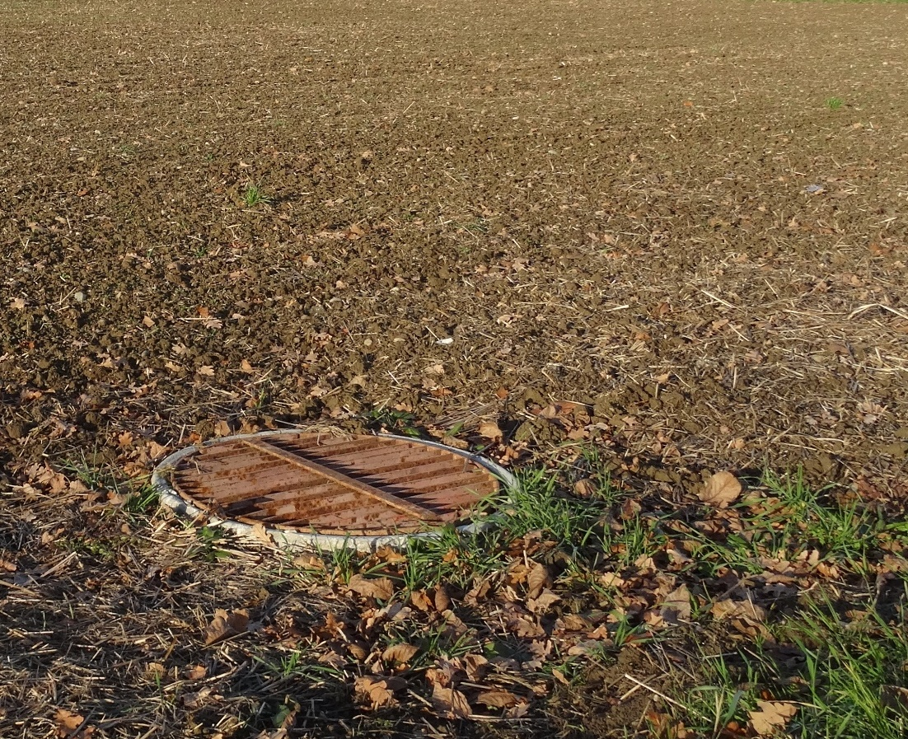
1.3.2 Entwässerungsschächte, Einlaufschächte, Kontrollschächte zu eingedolten Gewässern auf der LN
Quelle: EAWAG
Quelle: EAWAG
Mangel: Schacht ungenügend vor Einträgen von Nährstoffen und PSM geschützt.

Slide 14
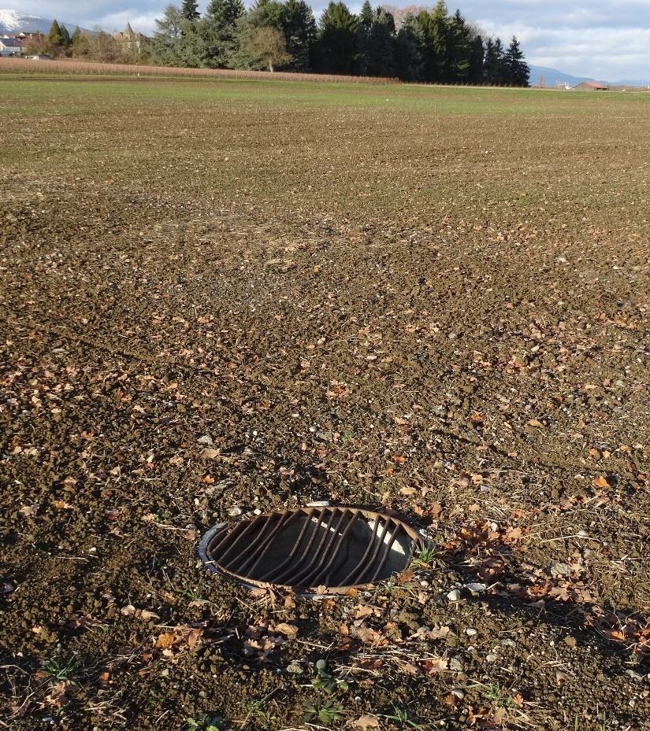
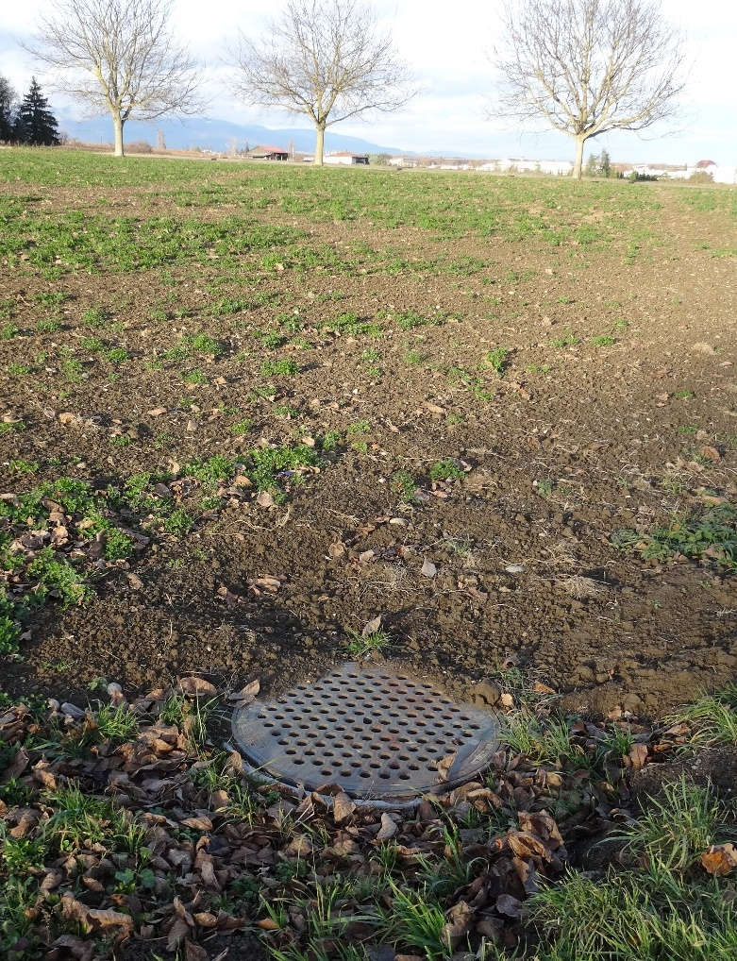
1.3.2 Entwässerungsschächte, Einlaufschächte, Kontrollschächte zu eingedolten Gewässern auf der LN
Quelle: EAWAG
Quelle: EAWAG
Mangel: Schächte haben einen Deckel mit Gitter oder Löchern.

Slide 15
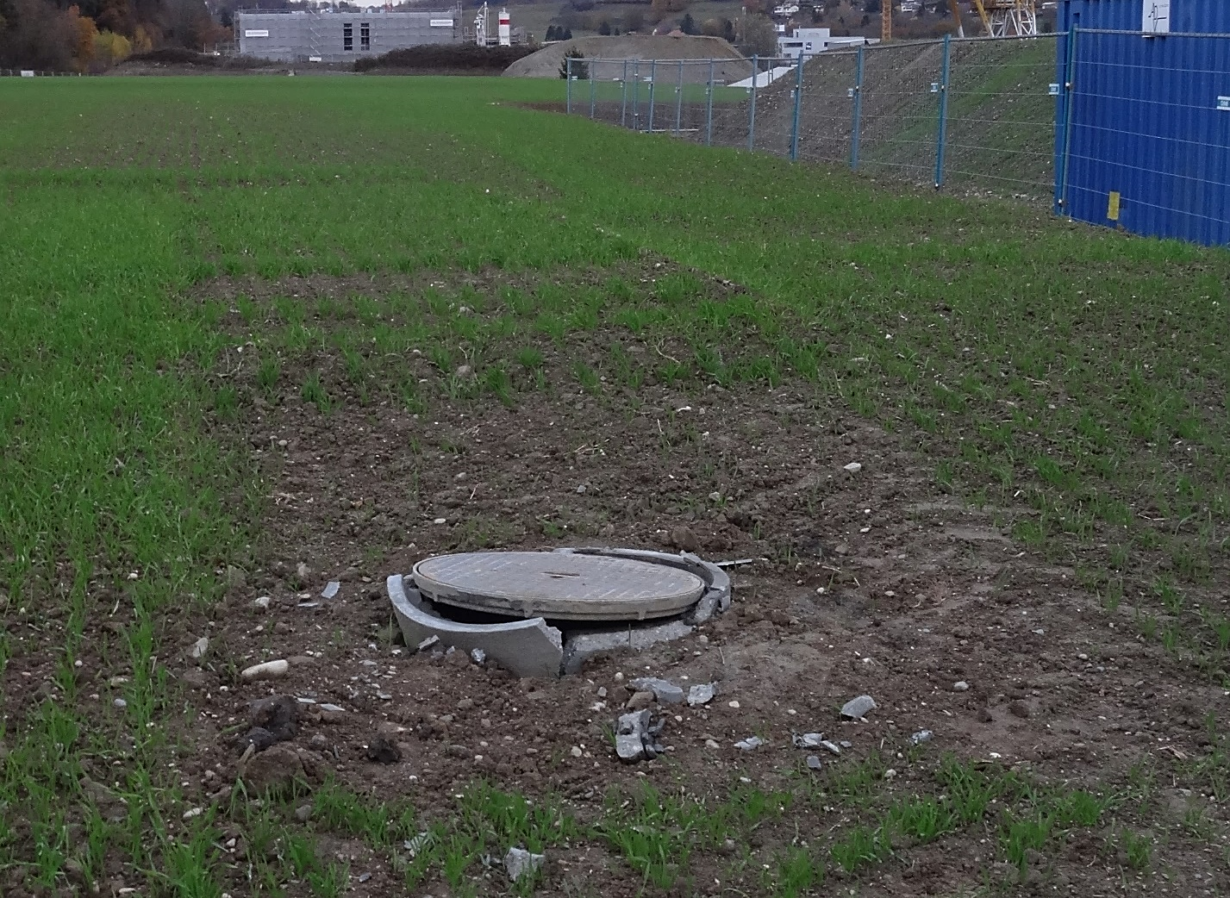
1.3.2 Entwässerungsschächte, Einlaufschächte, Kontrollschächte zu eingedolten Gewässern auf der LN
Mangel: Deckel schützt ungenügend vor Einträgen.
Quelle: EAWAG

Slide 16
Impressum
Dieses Handbuch wurde mit Unterstützung des BAFU erstellt.
Quelle: https://pixabay.com/de/vectors/landschaft-berg-winkel-wei%c3%9fe-wolken-6664777/
© AGRIDEA und KVU, November 2018, ergänzt Dezember 2022 durch KVU

